Slide 1
DoC++
Generatore automatico di documentazione C++
Andrea Grandi – Linguaggi e Modelli Computazionali M

Slide 2
Obiettivo
Generatore di documentazione per codice C++ in grado di:
Individuare le dichiarazioni dei membri di diverse classi presenti in un header file
Gestire commenti complessi
Produrre file html in output
Header File
Doc++
Html

Slide 3
Contenuto dell’header file
Gli header file supportati contengono solo dichiarazioni di classi, no codice.
In particolare si vogliono individuare:
Ereditarietà tra classi
Dichiarazioni di variabili (tipi di dati complessi)
Dichiarazioni di funzioni, costruttori e ridefinizione di operatori con i relativi argomenti

Slide 4
Esempio header file
#ifndef CONTATORE_H #define CONTATORE_H #define COSTANTE 10
class Contatore { public: Contatore(); Contatore(int valoreIniziale); ~Contatore();
int getValoreContatore(); void incrementaContatore(); void incrementaContatore(int quantita); int operator+(Contatore c);
private: int valoreContatore;
};
#endif
Ignorare direttive preprocessore
#ifndef CONTATORE_DOPPIO_H
#define CONTATORE_DOPPIO_H
#include "contatore.h”
class ContatoreDoppio : Contatore
{
public:
ContatoreDoppio();
void incrementaContatore();
private:
int *puntatore;
int array[10][10][COSTANTE];
std::list<int> tipoComplesso;
}
#endif
Ereditarietà (multipla C++)
Visibilità dei membri
Funzioni e argomenti (anche overloading di operatori)
Tipi di dato: elevata flessibilità

Slide 5
Commenti
Non sono obbligatori: scelta dell’utente
Ogni commento viene associato alla dichiarazione dell’header file seguente
Due diverse tipologie di commenti
Commenti semplici:
Una sola riga: adatti solamente per commenti brevi
Solo testo semplice
// Costruttore di default
Contatore();

Slide 6
Commenti complessi
Possibilità di scrivere più linee
Riconoscimento di collegamenti a pagine web e indirizzi email
Trasformati in link nella pagine html automaticamente
Sintassi personalizzata per la gestione di contenuti complessi
Attributi per documentazione avanzata degli argomenti delle funzioni e non solo (@attributo)
Riferimenti a classi e membri (#riferimento)

Slide 7
Header con commenti
/* * @author Andrea Grandi andrea.grandi8@studio.unibo.it * @version 1.0 * Classe contatore standard * Per maggiori dettagli visita il sito http://www.contatore.it * Per fare avanzare il contatore utilizzare #Contatore>incrementaContatore */ class Contatore { public: // Costruttore di default Contatore();
/* * Costruttore con valore iniziale personalizzato * @valoreIniziale valore iniziale del contatore */ Contatore(int valoreIniziale);
/* * Valore del contatore * @return intero contenente il valore del contatore */ int getValoreContatore();
Autore del file
Indirizzo email
Web URL
Riferimento
Argomento funzione
Valore di ritorno

Slide 8
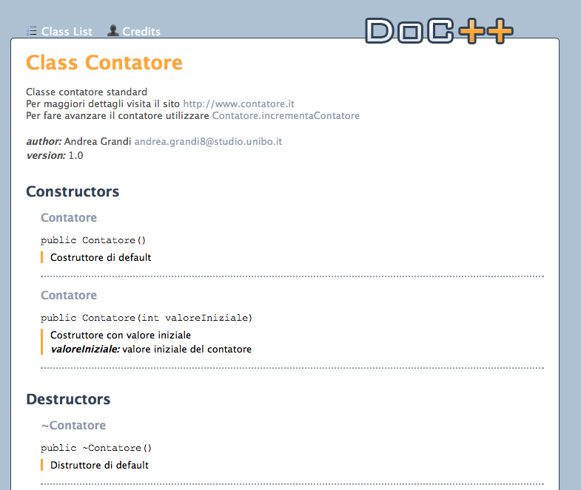
Documentazione Html

Slide 9
Struttura del sistema
Si devono gestire due linguaggi distinti:
C++ per la struttura delle classi
Linguaggio custom per commenti complessi
Con un unico Lexer è complicato
Keyword in C++ creano problemi nei commenti
Definizione di due diversi Lexer
Cambio automatico quando si incontrano i delimitatori di commenti complessi /* */

Slide 10
Struttura del sistema
Due gerarchie di classi distinte
Classi: modella le dichiarazioni di classi, variabili, funzioni, ecc…
Commenti: modella la struttura dei commenti complessi
Il parser costruisce la gerarchia delle classi e associa ad ogni elemento una gerarchia di commenti

Slide 11
Gerarchia classi
ClassDeclaration
Nome
Commento
List
Member
Visibility
Comment
DataType
Data
Nome
Funzione
Nome
Argomenti
Costruttori
Operatori

Slide 12
Gerarchia classi: Contatore
ClassManager
Sono memorizzate tutte le informazioni sui tipi di dato, visibilità, ecc…
Ogni elemento ha un riferimento ad una gerarchia di commenti
Contatore
Variabili
Costruttori
Metodi
valoreContatore
getValoreContatore()
valoreContatore(int valoreIniziale)
valoreContatore()
valoreContatore(int valoreIniziale)

Slide 13
Gerarchia commenti
Comments
CommentElements
Attributes
author
return
…
Parola1
URL
ClassRef
…
CommentElements
CommentElements
Parola1
URL
Parola2
Email
…

Slide 14
HtmlVisitor
A partire dalla gerarchia delle classi e dei commenti costruisce un file html per ogni classe e una pagina di indice
Effettua i controlli necessari per la coerenza delle informazioni (es: controllo riferimenti)
Utilizzo della libreria java opensource gagawa per la produzione di documenti html validi

Slide 15
Linguaggio
La grammatica è di tipo context-free
?? Il riconoscitore è di tipo LL(1). Non è stato necessario usare Lookahead
Realizzazione del parser con JavaCC + Eclipse Plugin

Slide 16
Lexer - Stato DEFAULT
<DEFAULT> TOKEN : {
<POINTER_STARS: ("*")+> | <DOT: ".”> | <COLON: ":”>
| <SEMICOLON: ";”> | <TILDE: "~”> | <COMMA: ",">
| <CLASS: "class"> | <FRIEND: "friend"> | <PRIVATE: "private">
| <PROTECTED: "protected”> | <PUBLIC: "public”> | <CONST: "const">
| <STATIC: "static"> | <VIRTUAL: "virtual">
| <LEFT_PARENTHESIS: "("> | <RIGHT_PARENTHESIS: ")">
| <START_COMMENT: "/*"> : IN_COMMENT
| <SINGLE_LINE_COMMENT: "//" (~["\n","\r"])* ("\n" | "\r" | "\r\n")>
| <IDENTIFIER: (["A"-"Z"] | ["a"-"z"] | "_") (<ALPHANUM> | "_" | "::")*>
| <OPERATOR_DEF: "operator" ("+" | "-" | "*" | "/" | "||" | "&&")?>
| <DESTRUCTOR_DEF: <TILDE> <IDENTIFIER>>
| <ALPHANUM: (["0"-"9"] | ["A"-"Z"] | ["a"-"z"])+>
}
Cambio di stato

Slide 17
Lexer - Stato IN_COMMENT
<IN_COMMENT> TOKEN : {
<SHARP: "#">
| <SEPARATOR: ">">
| <ATTRIBUTE_DEF: "@" (["0"-"9"] | ["A"-"Z"] | ["a"-"z"] | "_")+ " ">
| <EMAIL_LINK: (<ALPHANUM> | "_" | ".")+ "@" (<ALPHANUM> | "_" | ".")+>
| <WEB_LINK: "http://" (<ALPHANUM> | "_" | ":" | "/" | "." | "%" | "?" | "=")+>
| <FREE_TEXT: (<ALPHANUM> | "_" | "-" | "." | "," | "?" | ":" | ";" | "!" | "\'")+>
| <STAR: "*">
| <END_LINE: "\n" | "\r" | "\r\n">
| <END_COMMENT: "*/"> : DEFAULT
}
Cambio di stato

Slide 18
Grammatica
header_file ::= ( documented_class )+
documented_class ::= comments class_declaration
Scopo della grammatica
All’interno di un header file sono presenti più classi documentate, cioè alle quali può essere associato un commento

Slide 19
Grammatica - Commenti
comments ::= ( <SINGLE_LINE_COMMENT> | multi_line_comment )
multi_line_comment ::= <START_COMMENT> ( ( <STAR> )* ( <ATTRIBUTE_DEF> ( text_element )+ | ( text_element )* ) ( <END_LINE> | <END_COMMENT> ) )*
text_element ::= ( <FREE_TEXT> | <EMAIL_LINK> |
<WEB_LINK> | class_reference )
class_reference ::= <SHARP> <FREE_TEXT>
( <SEPARATOR> <FREE_TEXT> )?
Gestione dei commenti complessi

Slide 20
Grammatica - Classi
class_declaration ::= <CLASS> <IDENTIFIER> ( parent_class )? "{" members_declaration "}" ( <SEMICOLON> )?
parent_class ::= ":" <IDENTIFIER> ( "," <IDENTIFIER> )*
members_declaration ::= ( visibility_attribute <COLON> | documented_member )*
visibility_attribute ::= "public” | "private” | "protected”
Dichiarazione di una classe
Per documented_member si intende una dichiarazione di variabile o funzione alla quale sono associati dei commenti

Slide 21
Grammatica - Members
documented_member ::= ( comments )? ( destructor_declaration | friend_class_declaration | constructor_declaration | typed_declaration )
typed_declaration ::= ( <STATIC> )? ( <CONST> )? data_type ( operator_declaration | <IDENTIFIER> ( function_declaration | data_declaration ) )
constructor_declaration ::= <IDENTIFIER> <LEFT_PARENTHESIS> ( arguments_list )? <RIGHT_PARENTHESIS> <SEMICOLON>
destructor_declaration ::= <DESTRUCTOR_DEF> "(" ")" ";"
Per tipo di una funzione si intende il tipo del valore di ritorno

Slide 22
Grammatica – Funzioni e variabili
function_declaration ::= <LEFT_PARENTHESIS> ( arguments_list )? <RIGHT_PARENTHESIS> ( <CONST> )? <SEMICOLON>
data_declaration ::= ( "[" ( <ALPHANUM> | <IDENTIFIER> ) "]" )* <SEMICOLON>
data_type ::= <IDENTIFIER> ( "<" <IDENTIFIER> ">" )? ( <POINTER_STARS> )? ( "&" )?
arguments_list ::= argument ( "," argument )*
argument ::= ( <CONST> )? data_type <IDENTIFIER>
Per tipo di una funzione si intende il tipo del valore di ritorno

Slide 23
Sviluppi futuri
Gestione di file contenenti anche codice e non solo dichiarazioni
Estendere la sintassi e l’espressività dei commenti complessi
Generare semplici diagrammi UML che mostrano la gerarchia delle classi

